Slide 1

在线商场

Slide 2


目录
CONTENTS
系统功能的简述
后台订单处理
购物系统流程图
数据库逻辑分析

Slide 3
01
系统功能的简述

Slide 4


部门工作内容
本项目为B2C网络电子商城系统，分为前台功能和后台功能,分为前台功能和后台功能。前台功能包括商品浏览，公告浏览，商品搜索，订单查询，用户注册及用户中心等面向用户操作的功能，使用户在无人指导的情况下也能轻松完成购物。未注册用户(游客)无法进行购物，进入个人中心和消息中心需提示登录。后台管理员分为商家管理员及超级管理员。前者功能包括商品管理，用户管理，订单管理和信息管理等模块。后者是对前者的管理，用于店铺审核和商城系统的维护等。方便管理员通过后台对网上系统进行管理。

Slide 5
02
购物系统流程图

Slide 6
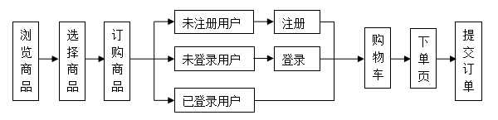
购物系统流程图

Slide 7
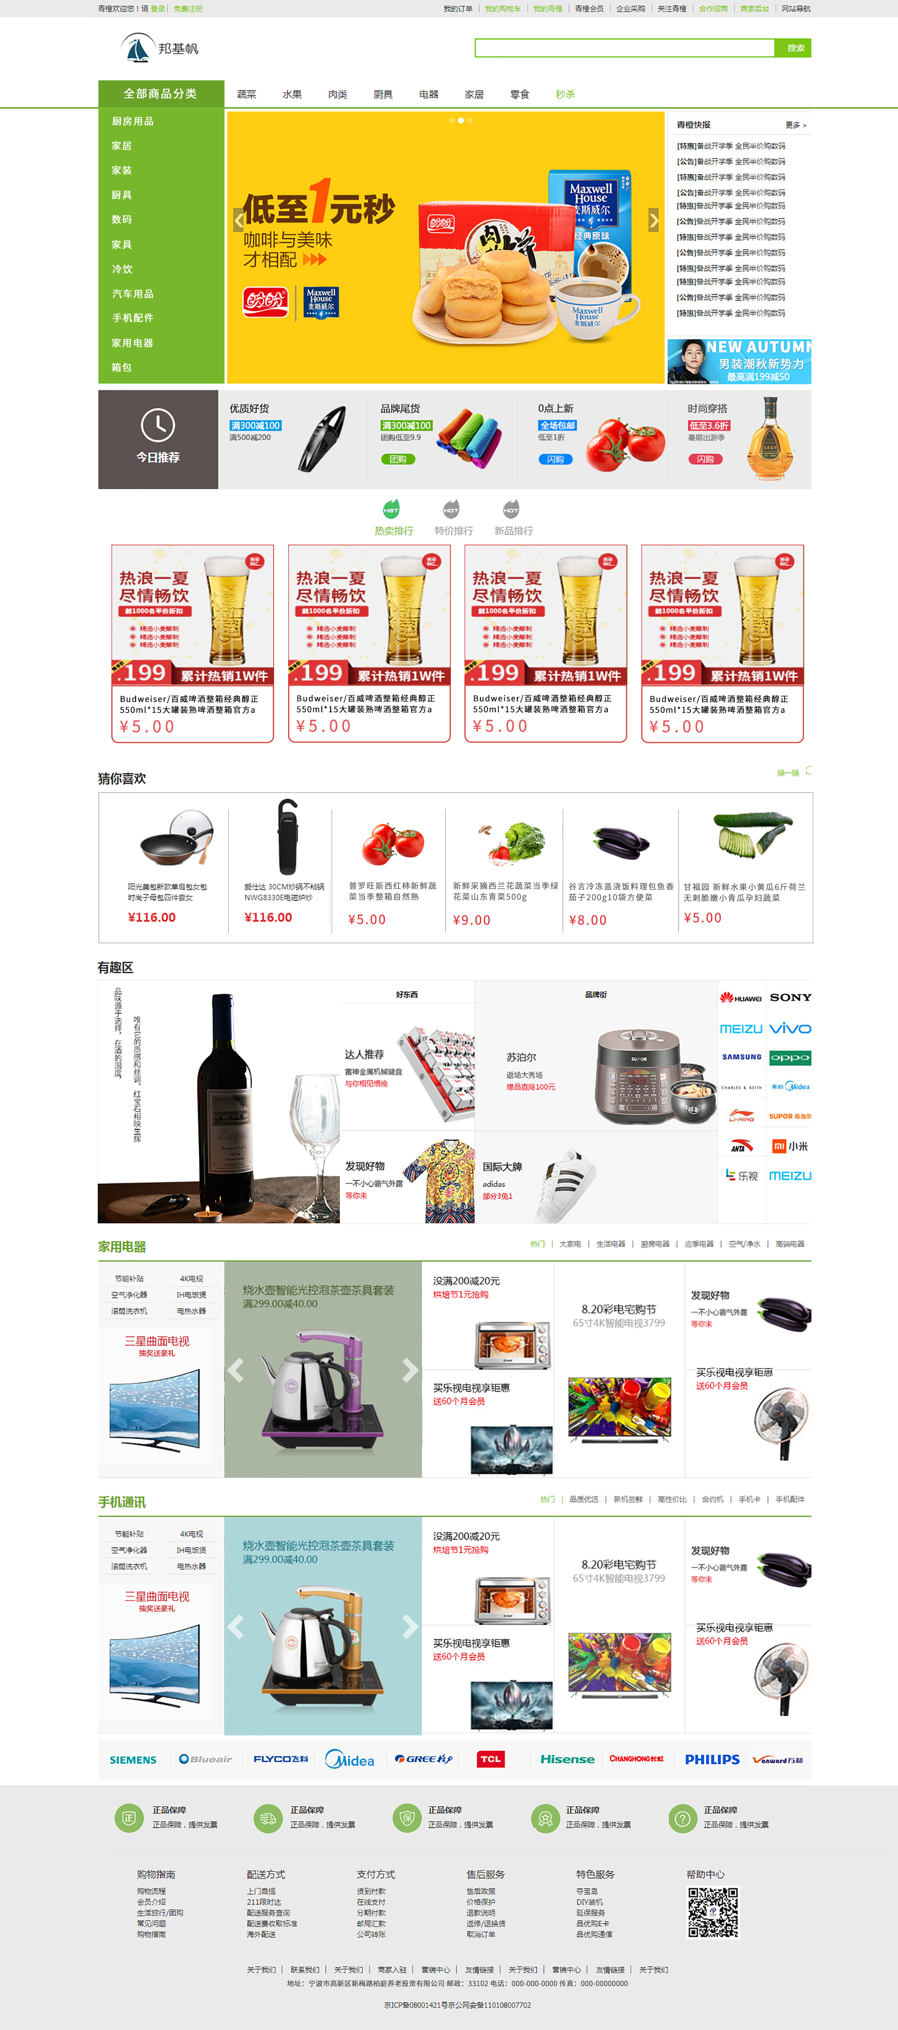
购物系统流程图 首页

Slide 8
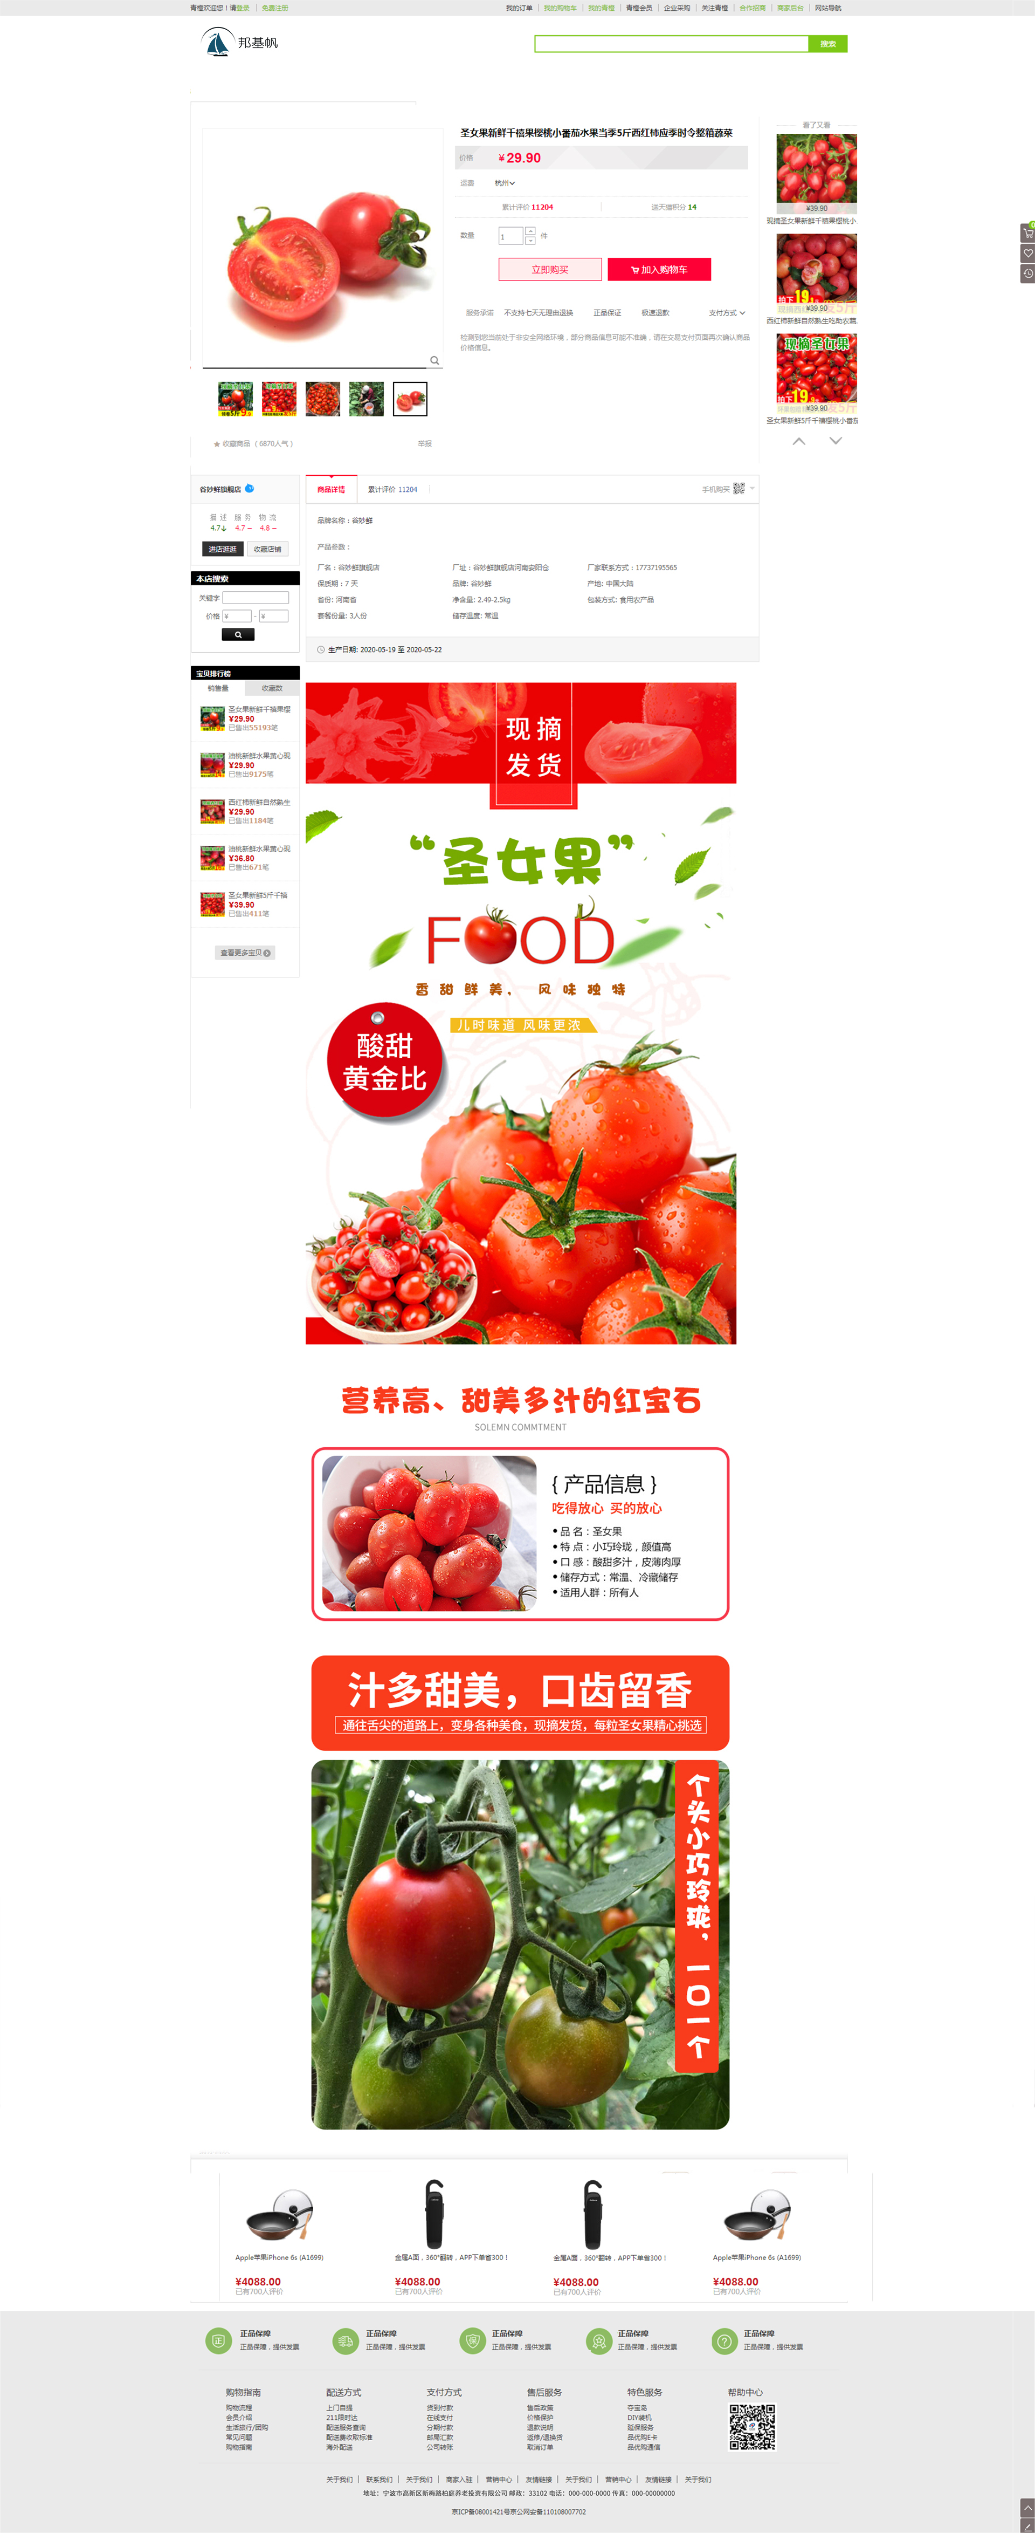
购物系统流程图 详情页

Slide 9
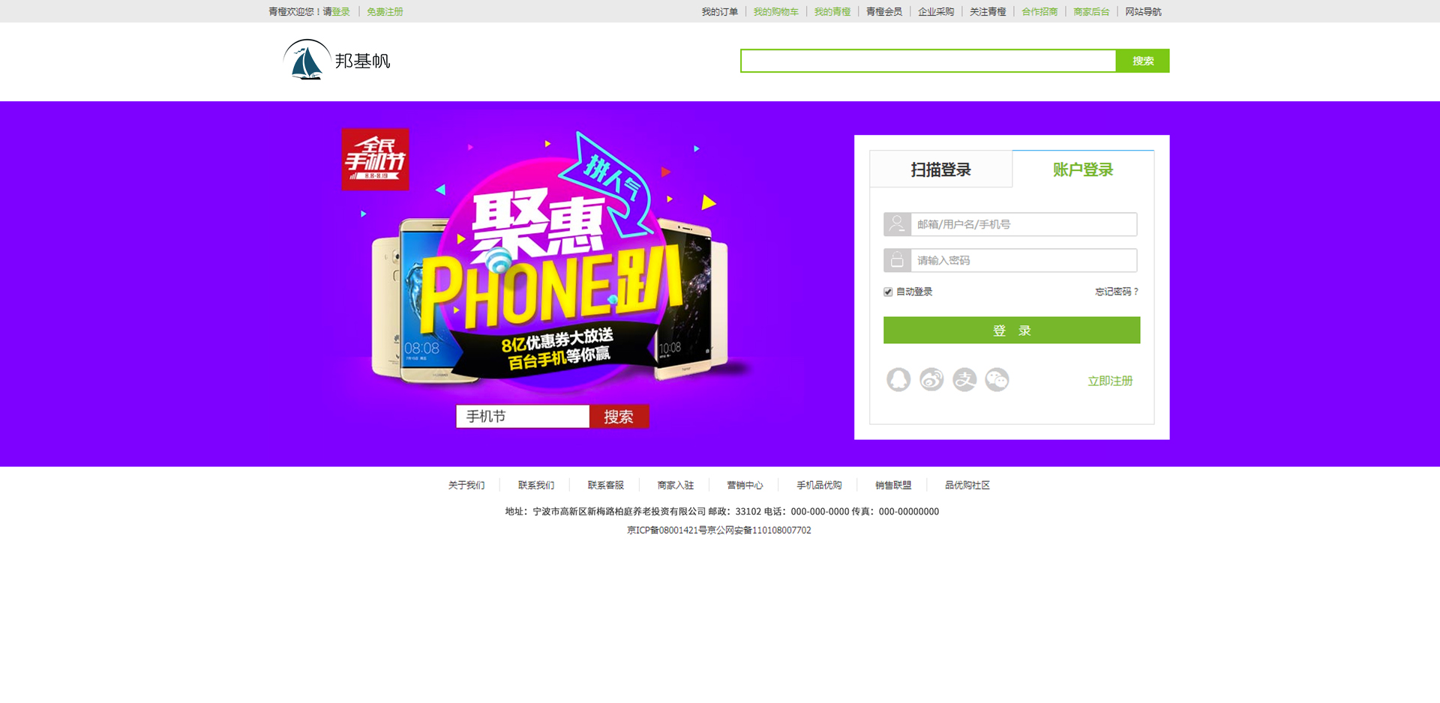
购物系统流程图 登入

Slide 10
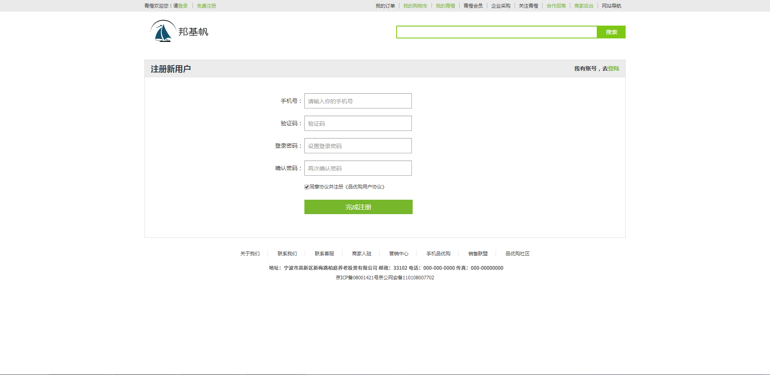
购物系统流程图 注册

Slide 11
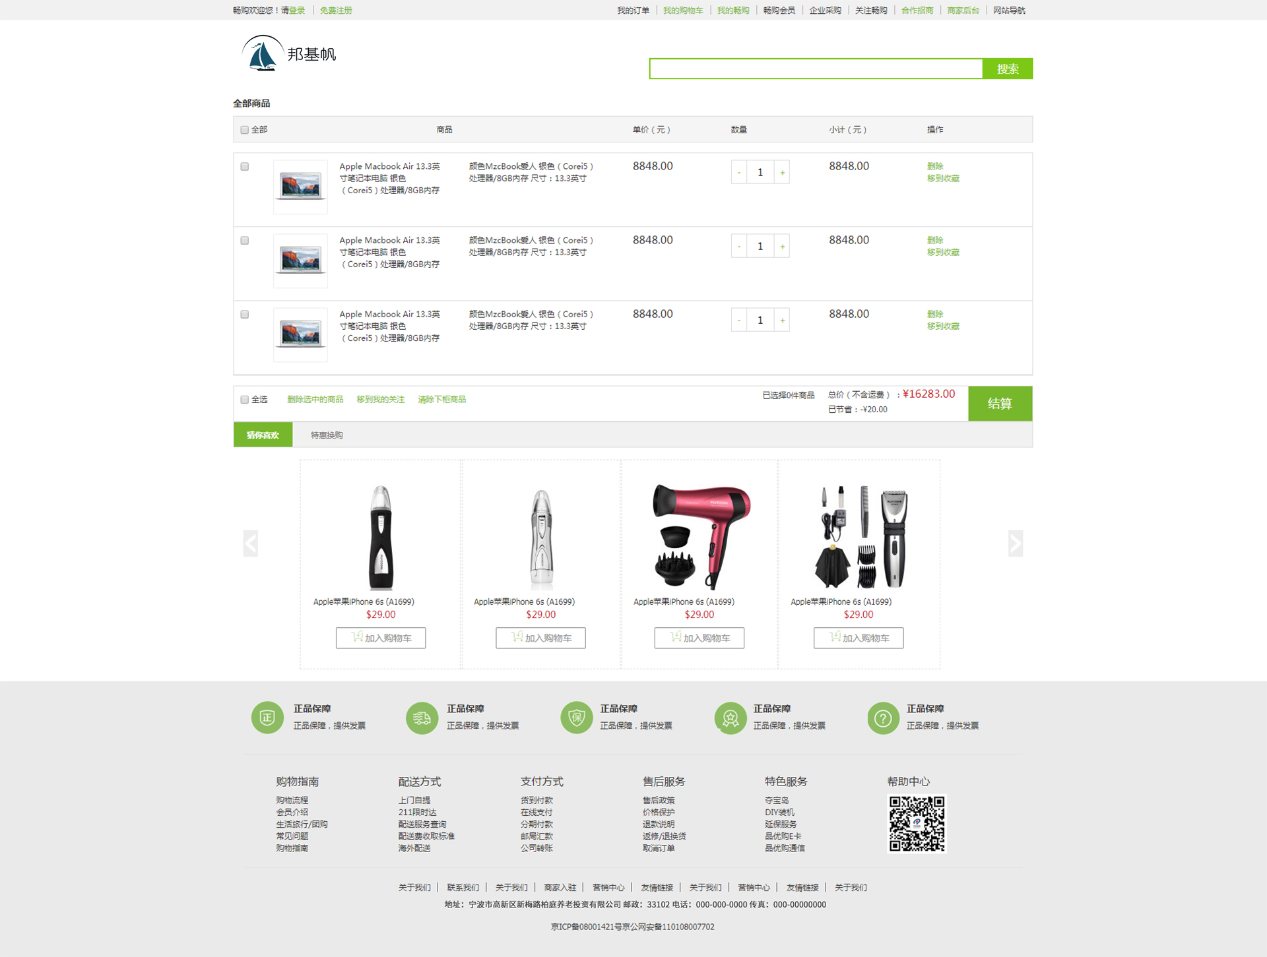
购物系统流程图 购物车

Slide 12
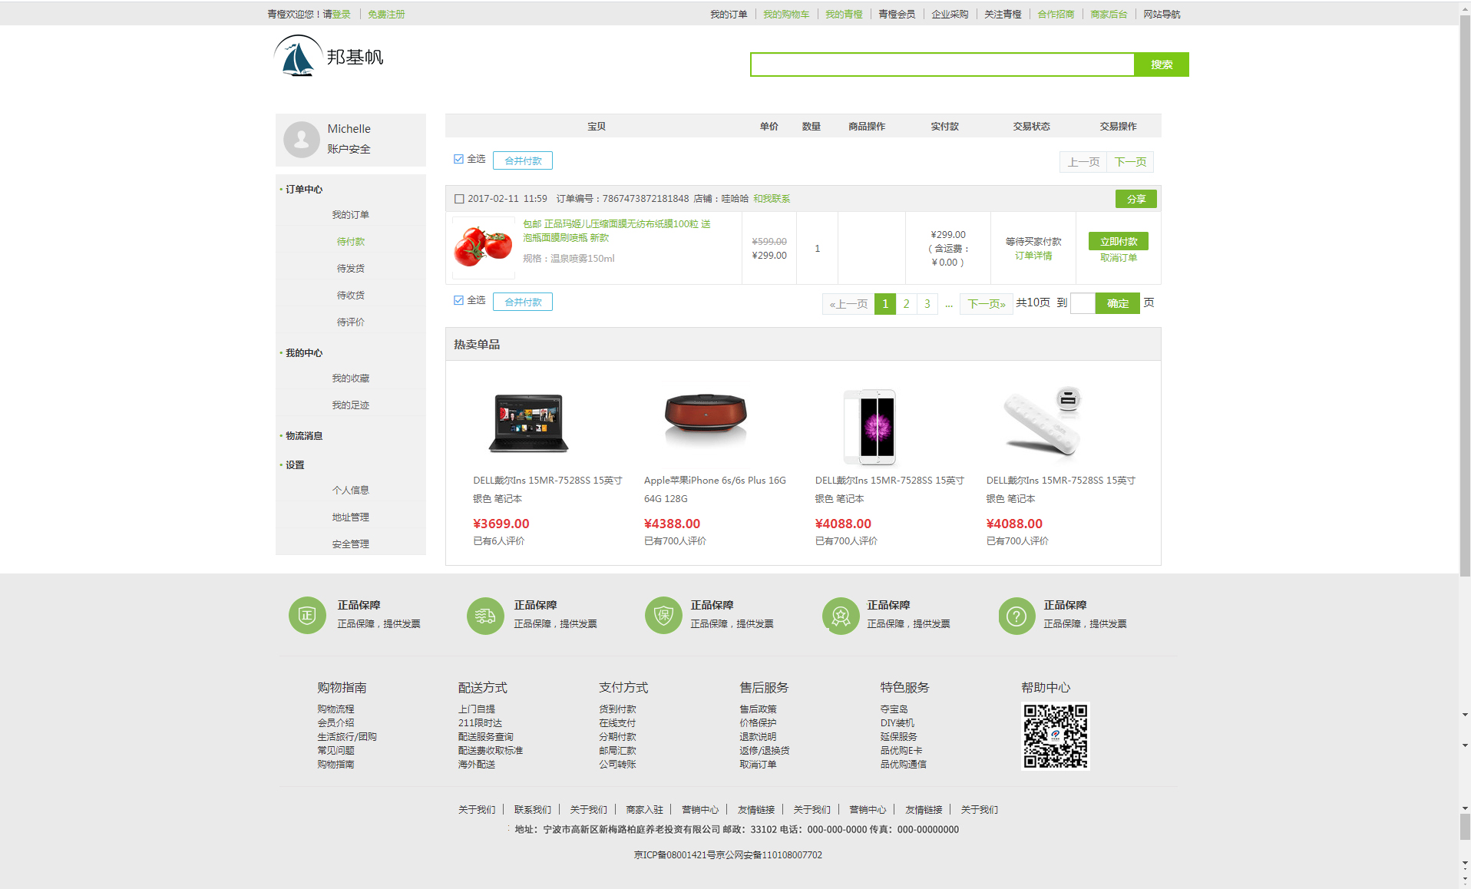
购物系统流程图 订单

Slide 13
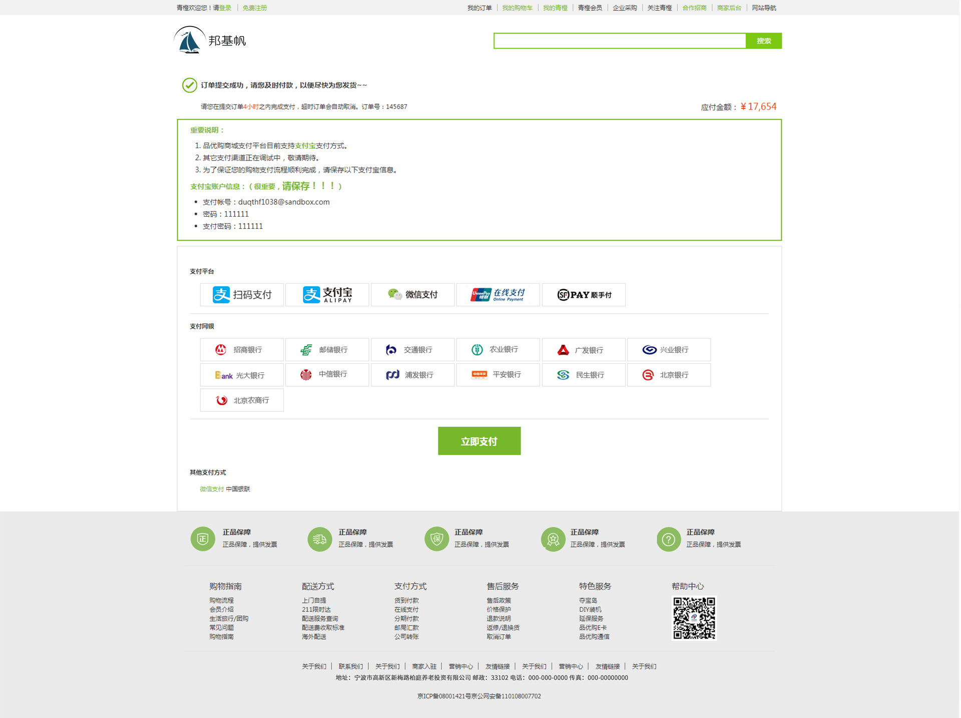
购物系统流程图 订单

Slide 14
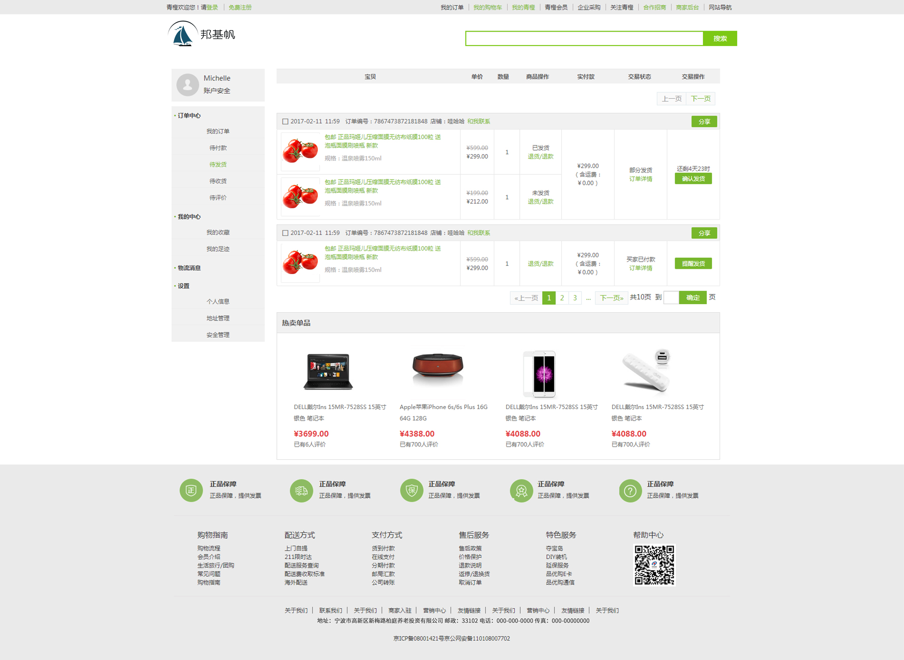
购物系统流程图 订单

Slide 15
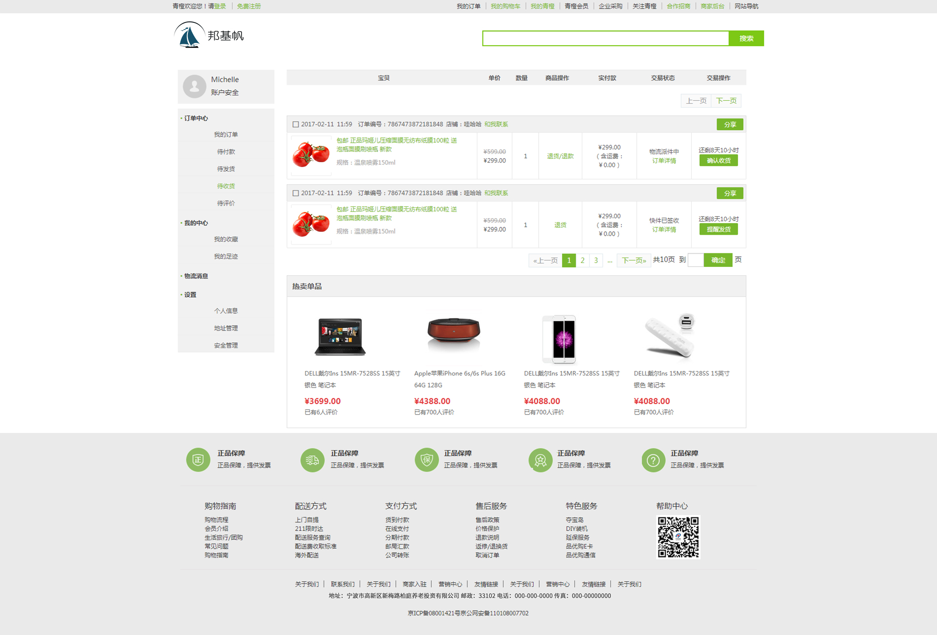
购物系统流程图 订单

Slide 16
购物系统流程图 订单

Slide 17
03
后台订单处理

Slide 18
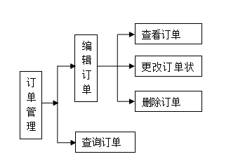
后台订单处理

Slide 19
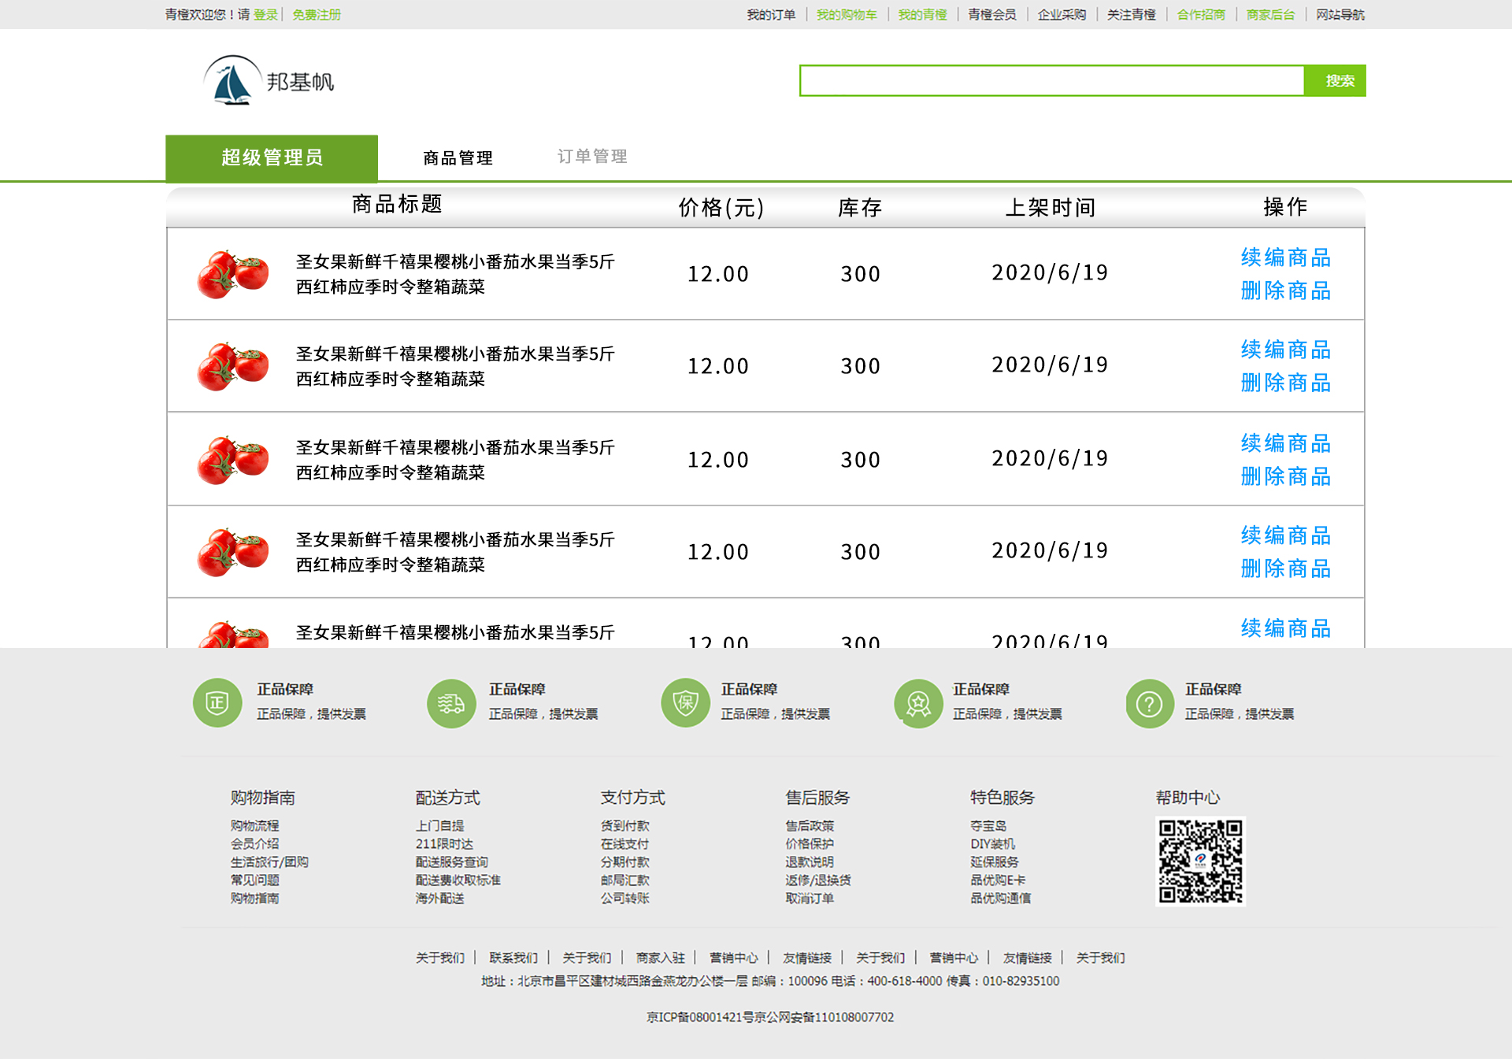
后台订单处理

Slide 20
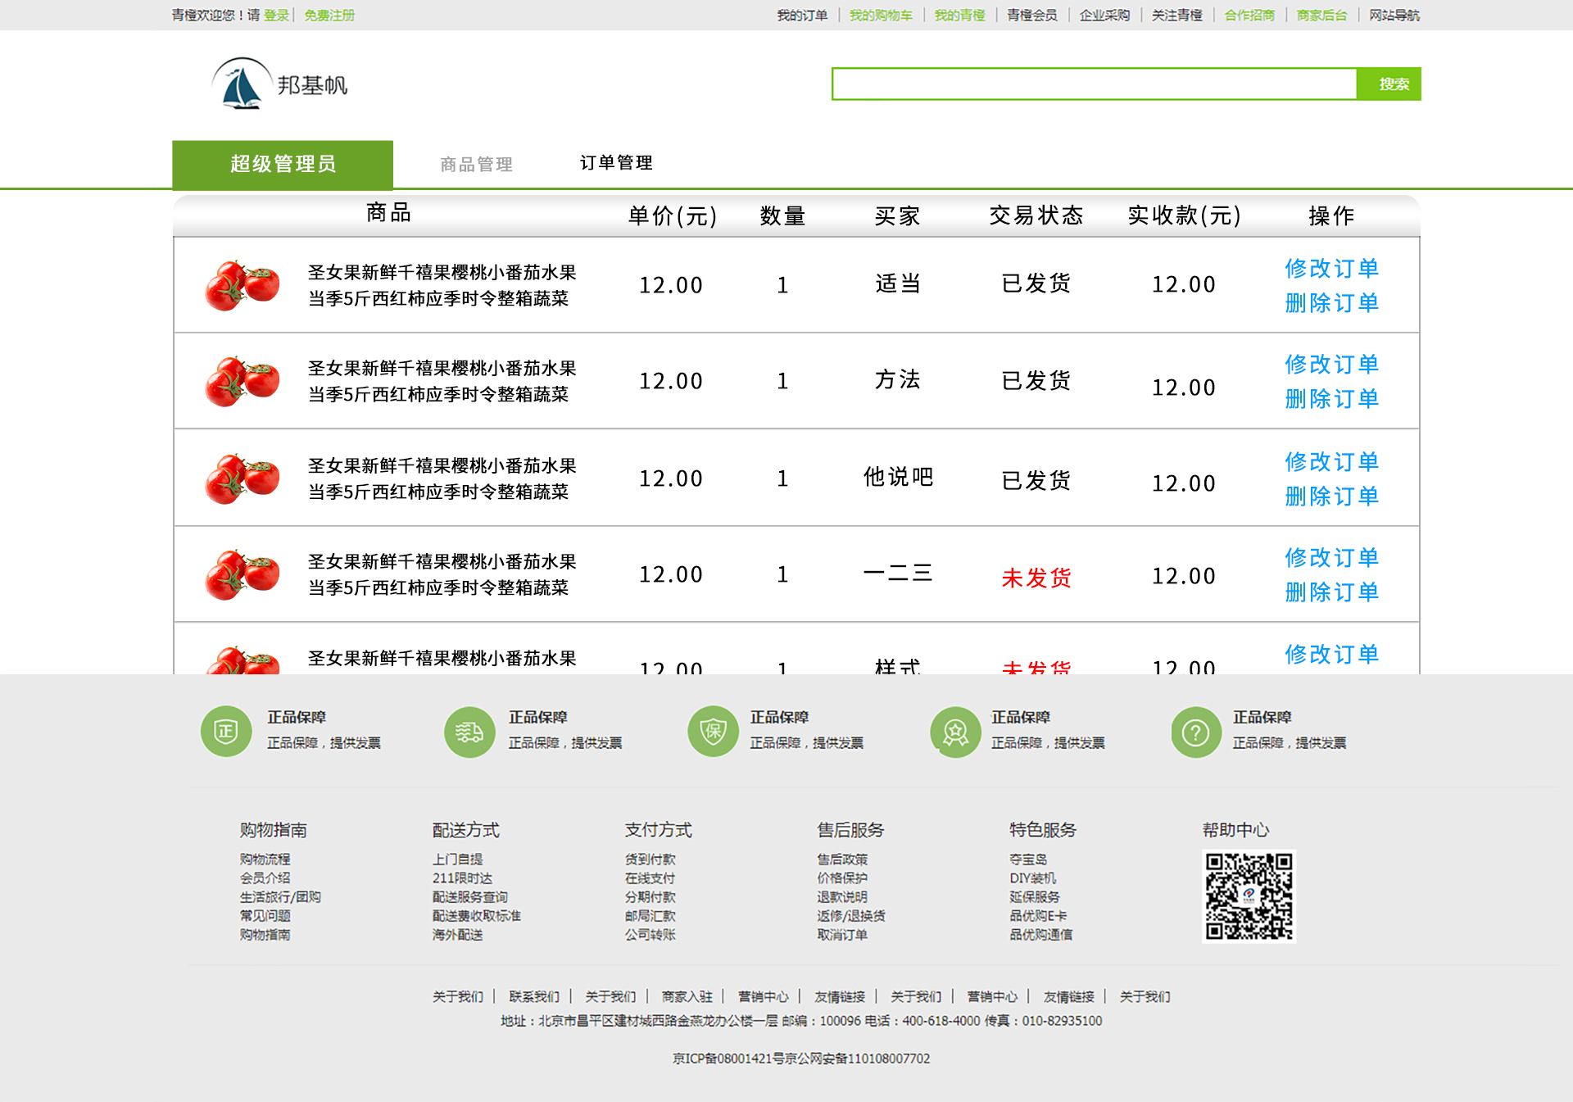
后台订单处理

Slide 21
技 术 思 路
04

Slide 22
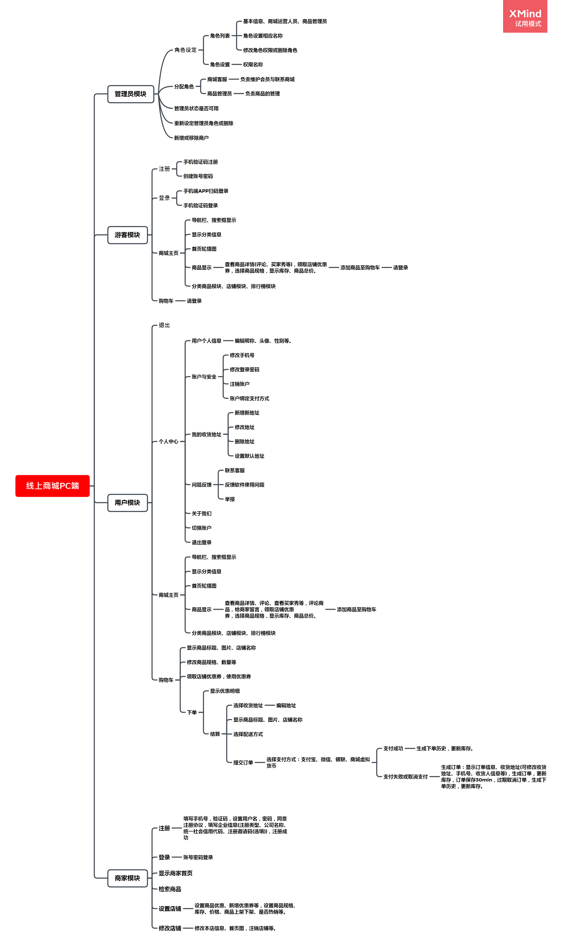
技术思路 功能导图

Slide 23
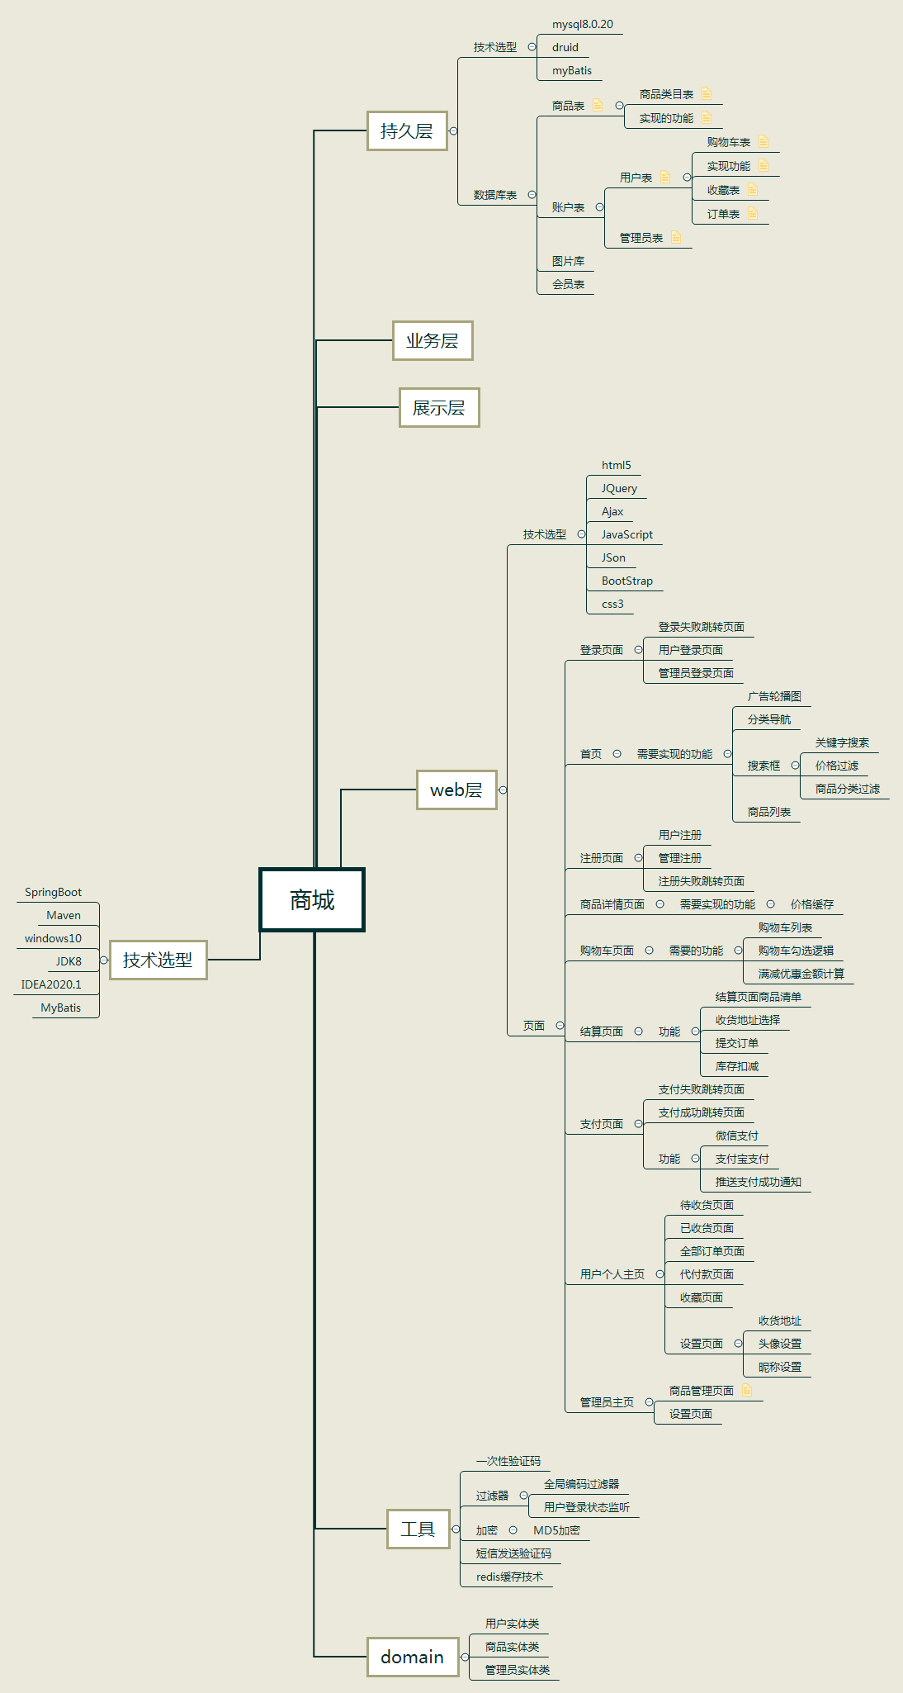
技术思路 技术选型

Slide 24
APP
05

Slide 25
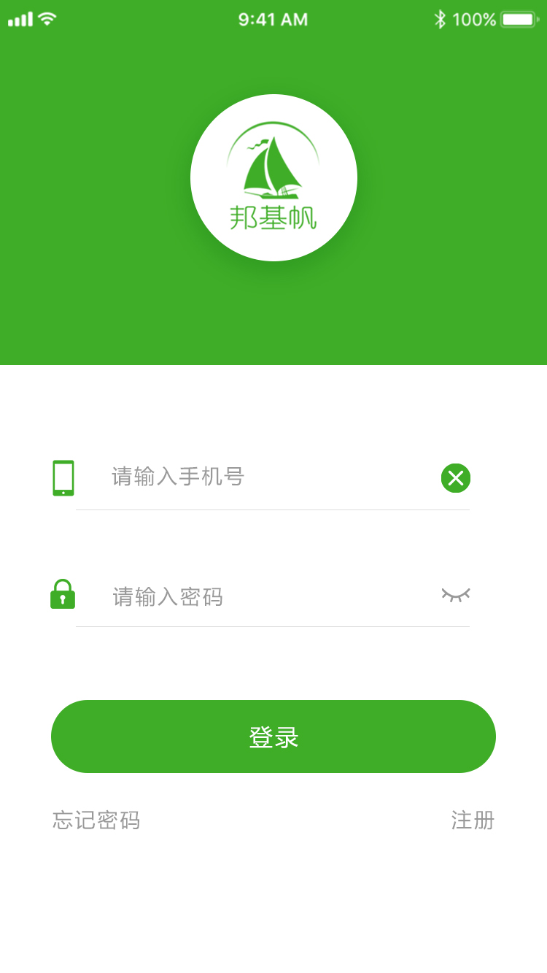
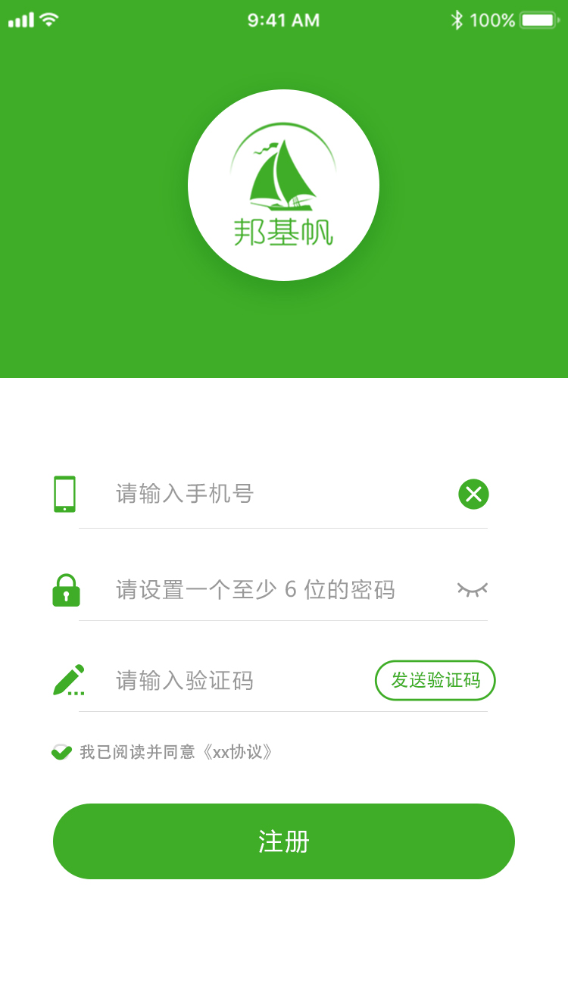
登入/注册

Slide 26
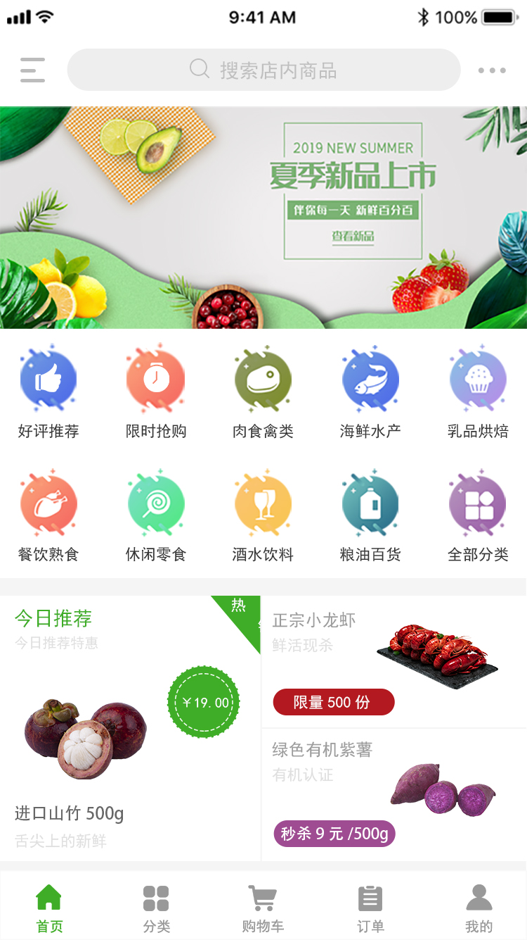
主页

Slide 27

详情页

Slide 28
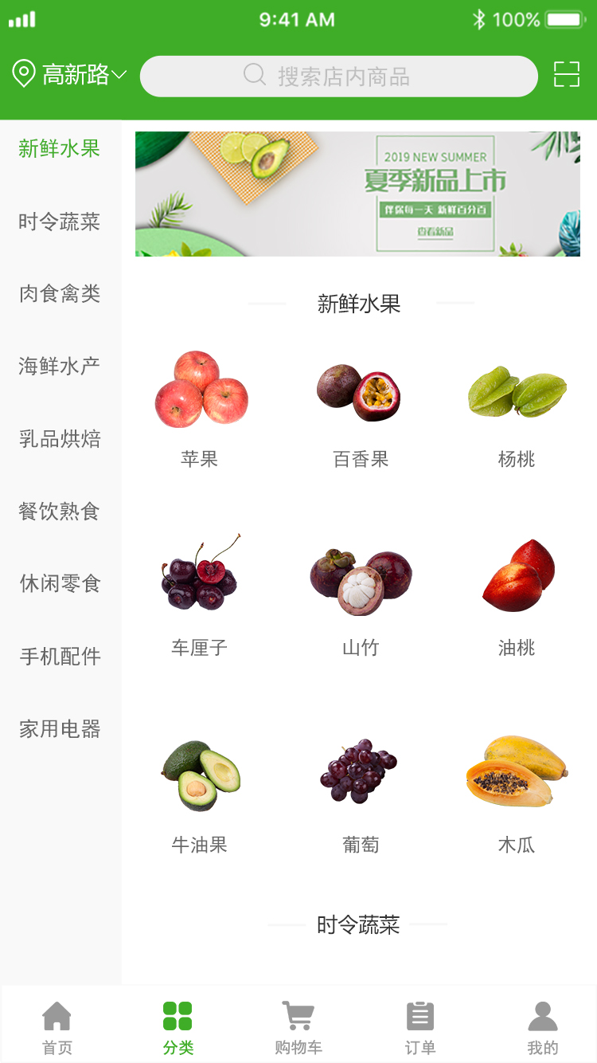
分类

Slide 29
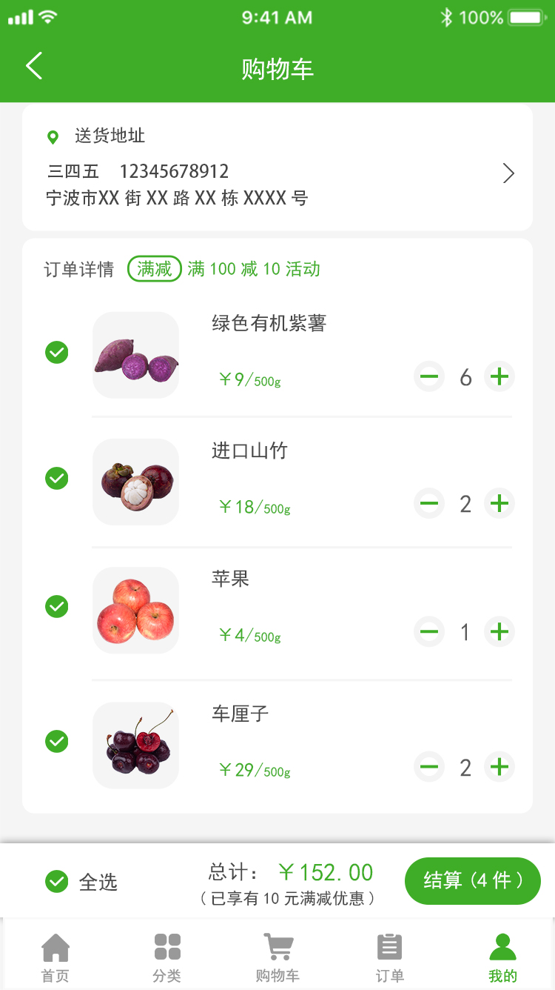
购物车

Slide 30
购物车

Slide 31
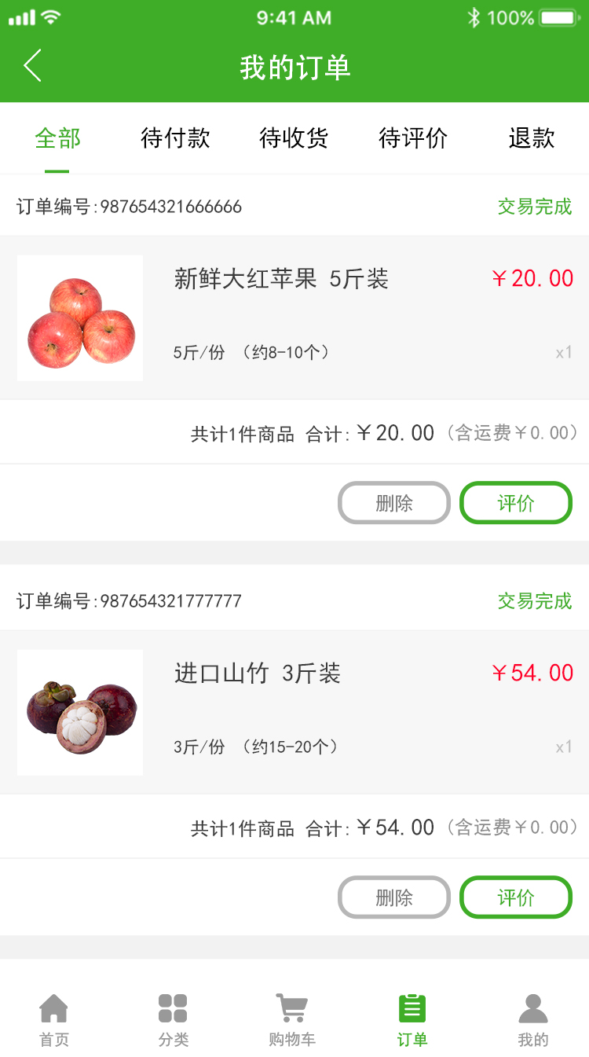
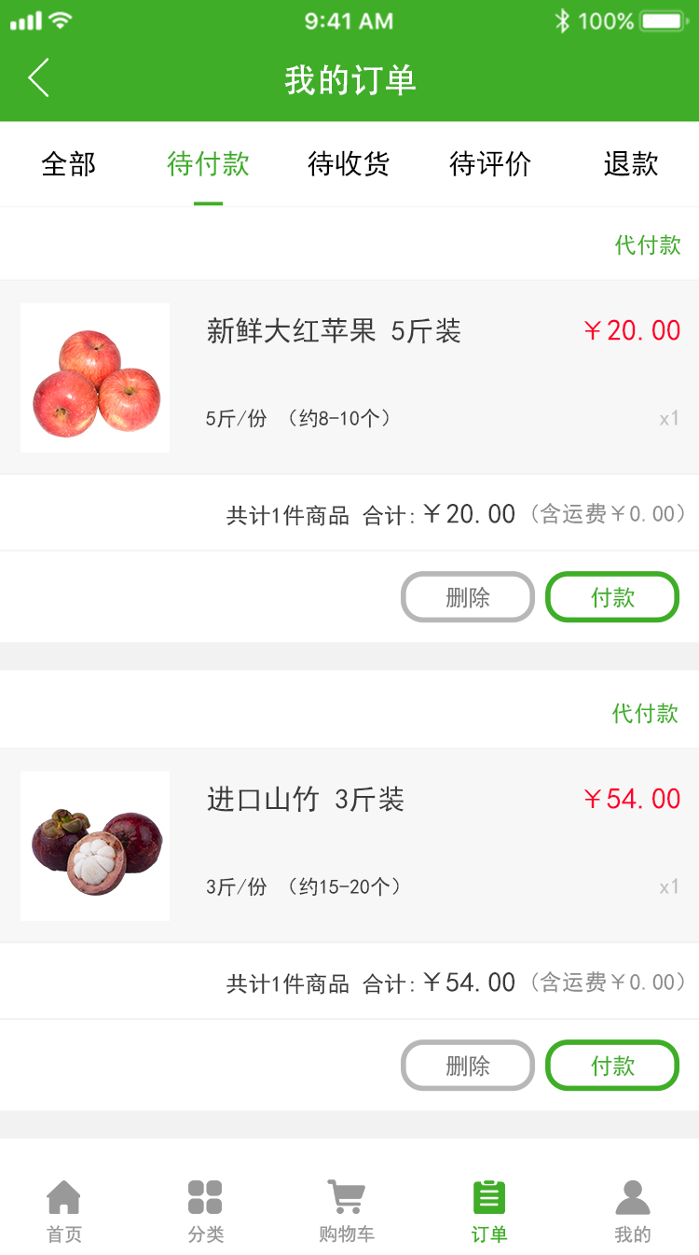
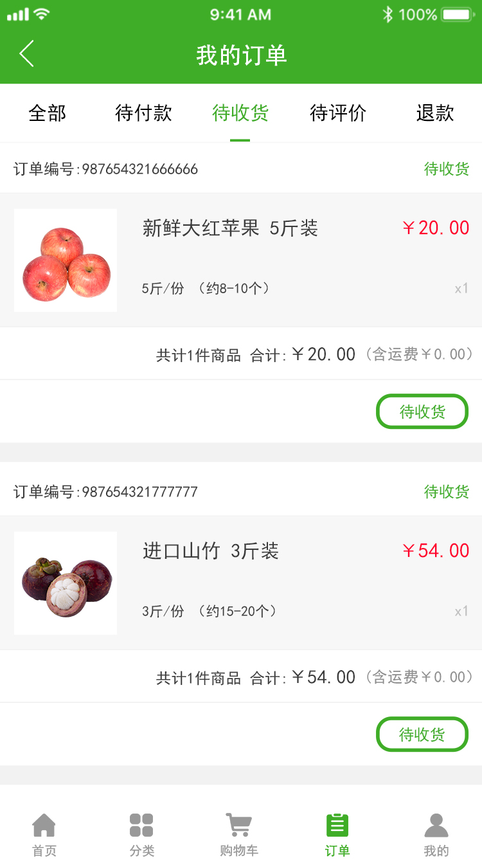
订单详情

Slide 32
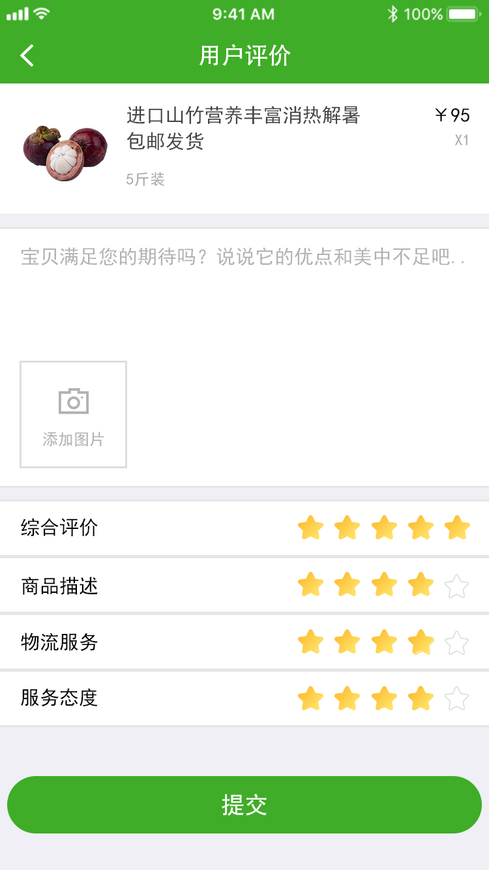
评价

Slide 33
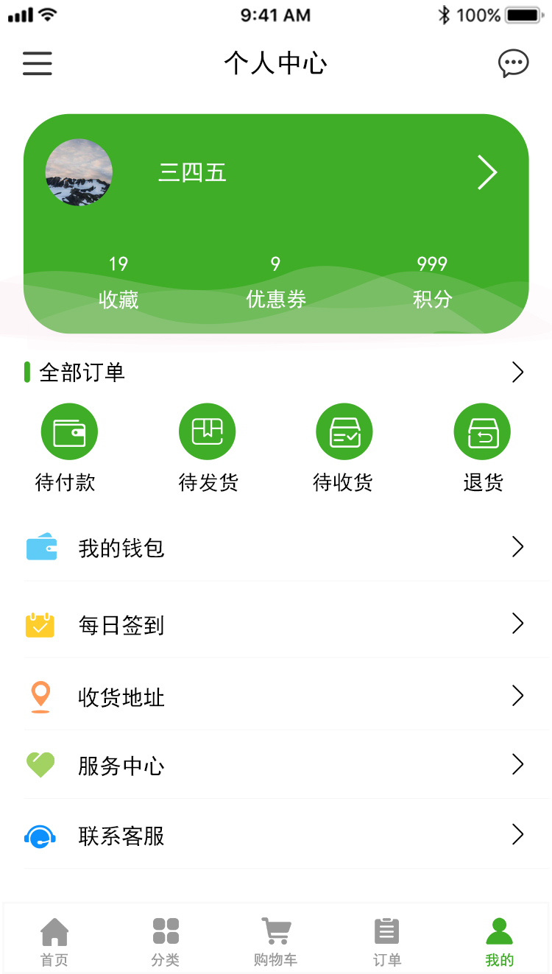
我的

